Slide 1
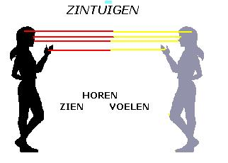
1+1=2
Over communicatie (-problemen) in het huwelijk

Slide 2
Even nadenken, mee eens of oneens?
Er zijn maar weinig echt gelukkige huwelijken.
Voor huwelijksproblemen heb je gebed nodig en geen therapeut.
Mensen scheiden niet te snel. Ze tróuwen te snel.
Een huwelijk is: twee mensen die zo dicht mogelijk langs elkaar heen leven.

Slide 3
1 + 1 blijft 2
Een huwelijk is een gewaagde onderneming omdat man en vrouw verschillende individuen zijn.
In de verkeringstijd beleef je veelal gelijkgestemdheid, later beleef je meer het anders zijn van elkaar.
We vragen niet voor niets om Gods zegen op de huwelijksdag!

Slide 4
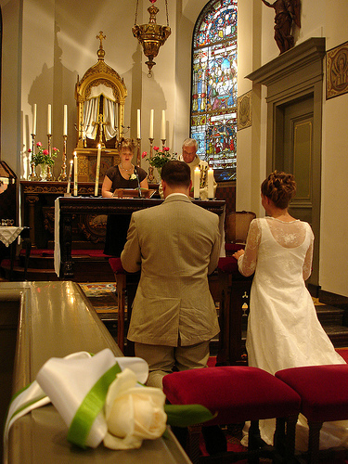

Slide 5
Een gezonde relatie
Hoe houd je de relatie in balans, hoe houd je die gezond?
Geef je commentaar bij de volgende dia (gefabriceerd door AI).
Bekijk de foto’s (en tekeningen) als een spiegel voor je eigen relatie (als je die hebt) en zie er gespreksstof in met anderen in, die mogelijk ontevreden zijn over hun relatie.

Slide 6


Slide 7
De huwelijksopdracht Samuel Wells
Met de gezichten naar elkaar toe leven (intimiteit)
Schouder aan schouder leven (sámen de levenstaken uitvoeren)
Elkaar de rug toekeren (niet opgaan in elkaar, een eigen leven leiden)
Deze drie basishoudingen voor het huwelijk moeten in balans zijn.

Slide 8
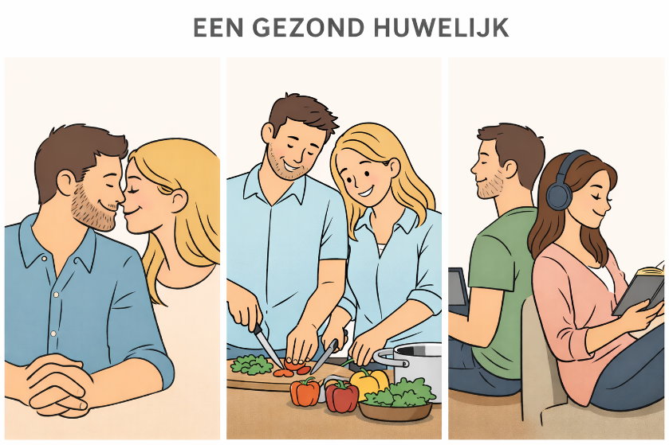

Slide 9
Verschillen in karakter
  zelfstandig/afstandelijk
  lief/onzeker
  plichtsgetrouw/eigenwijs
  vrijheid-blijheid/onbetrouwbaar
  De kunst is dat man en vrouw niet elkaar willen veranderen maar elkaar aanvullen! Dan groeien ze ‘vanzelf’ naar elkaar toe.
  Niet aanvallen, maar aanvoelen en aanvullen!

Slide 10
Verschillen in liefdestaal
  positieve woorden
  samenzijn
  geschenken geven
  dienen
  lichamelijk contact
Jij moet als eerste proberen de taal van de ander te leren spreken! (… en als die ander dat richting jou nou niet kán…????)

Slide 11

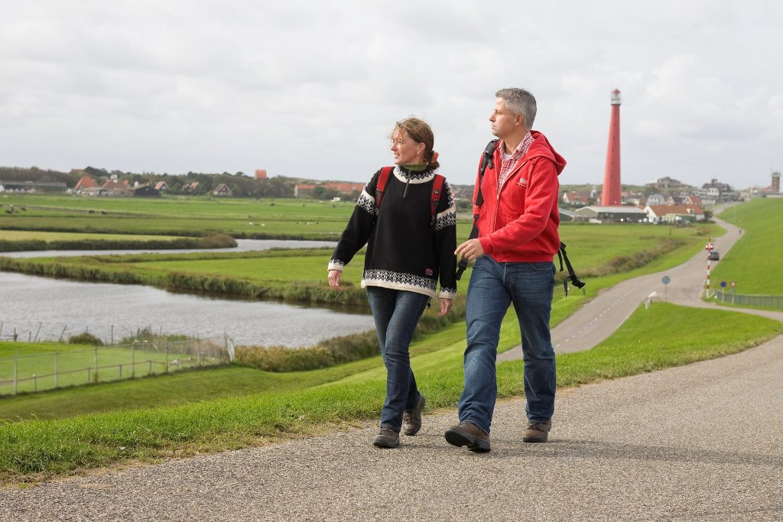
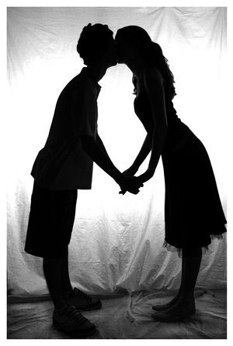

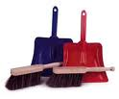

Slide 12
Kijk uit…!
Als je elkaars liefdestaal niet spreekt, maar wel vanuit je eigen liefdestaal je best doet voor de ander, ben je telkens teleurgesteld dat de ander jouw taal niet verstaat.
Kijk uit dat je dan niet in zelfmedelijden vervalt (…ik doe zo mijn best…); span je juist in om jezelf én de ander te begrijpen. Waarom doen jullie wat jullie doen? Waarom zo?

Slide 13
Stelling/vraag
Een moeder die slecht voor je zorgt maar wel van je houdt, kun je verdragen. Een moeder die goed voor je zorgt maar niet van je houdt, is onuitstaanbaar.
Mee eens met de stelling, of niet? Kun je die ook toepassen op gehuwde mensen?

Slide 14
Verschillen in man zijn en vrouw zijn
  Vrouwen blijven sleutelen aan hun man; mannen zijn eerder te onverschillig t.o. hun vrouw
  Mannen zijn meer rationeel, vrouwen meer emotioneel
  Mannen zijn meer functioneel, vrouwen meer relationeel (→ winkelen, seksualiteit)
  Noodkreet van de man: ‘Ik doe het nooit goed!’
  Noodkreet van de vrouw: ‘Schenk eens aandacht aan mij!’

Slide 15
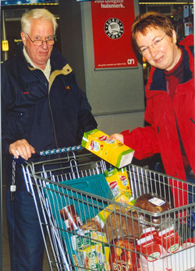
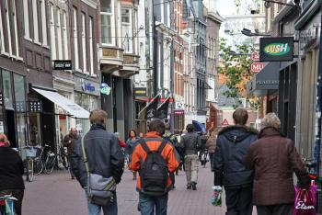

Slide 16
En dan ook nog…
Naast de al genoemde verschillen tussen partners kan de communicatie ook nog bemoeilijkt worden doordat één ven beiden een ‘rugzakje’ heeft of een psychische stoornis. Autisme, ADHD, borderline, OCD, depressiviteit… Vroeger accepteerde men deze dingen makkelijker van elkaar dan nu.

Slide 17
Verschillende verwachtingen
Man en vrouw hebben verschillende verwachtingen, o.a. vanuit wat ze meegekregen hebben van het huwelijk van hun ouders. ‘Zo wil ik het ook!’ ‘… dus niet!’
Man en vrouw zoeken beiden erkenning en geborgenheid. Maar ze vullen het vanuit die verwachtingen verschillend in. Dat levert teleurstellingen op.

Slide 18
Aandachtspunten voor communicatie 1
Geef vitamine A, aandacht. ‘Hoe is het met jou?’
Geef vitamine B, belangstelling. ‘Waar ben je mee bezig?’
Geef vitamine C, complimenten. ‘Geweldig van jou!’
Geef vitamine D, dankbaarheid. ‘Dankjewel dat je dit voor me gedaan hebt.’

Slide 19
2
Geef vitamine E, excuses. ‘Sorry voor wat ik…’
Iemand zei eens dat de belangrijkste woorden om je huwelijk goed te houden zijn: ‘Alsjeblieft!’ ‘Dankjewel!’ en ‘Sorry!’

Slide 20



Slide 21
3
Durf de ander te belasten (spaar elkaar niet!)
Omzeil conflicten niet, maar ga er verstandig mee om.
Diepe gevoelens niet vermijden: seksualiteit, angsten, de dood, God
Blijf elkaar zoeken (praten, luisteren). Stoppen met communicatie is het einde van de relatie.

Slide 22
Communicatieniveau’s
Als man en vrouw kun je
  Kletsen (koetjes, kalfjes)
  Over feiten praten (uitwisselen van ervaringen)
  Gedachten uiten (mening geven)
  Gevoelens uitspreken (en delen)
  Intimiteit delen (met woorden en ook lichamelijk)
  Geloof delen (samen bidden bijv.)
  De een is daar wel beter in dan de ander!

Slide 23
Psychologische storingen van communicatie
  Minderwaardigheidsgevoelens (daardoor zich te snel aanpassen aan de partner)
  Meerderwaardigheidsgevoelens (daardoor arrogant doen en slecht luisteren naar de partner)
  Onverwerkte problemen (daardoor gespreksthema’s en oude pijn vermijden of snel emotioneel worden)
  Labiliteit/ gespannenheid (daardoor zich snel aangevallen voelen, snel boos worden, dingen niet in de juiste verhouding zien)

Slide 24
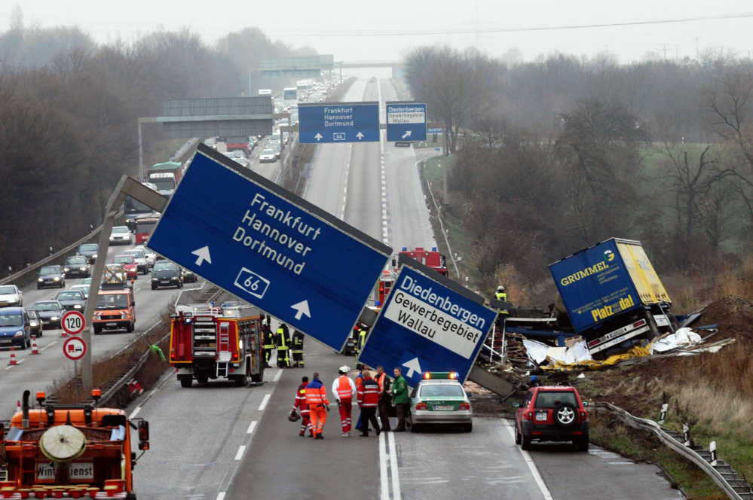

Slide 25
Lichamelijke storingen van communicatie
  Vermoeidheid
  Slaapgebrek
  Vraag: waarom is onze agenda zo vol en waarom slapen we bijna allemaal chronisch te weinig?!
  Tip: geen problemen bespreken tussen 17.00 uur en 19.30 uur en niet op vrijdagavond.

Slide 26
Andere communicatieve storingen
  Alleen over feiten praten en de gevoelens negeren
  Niet in ik-boodschappen maar in jij boodschappen praten (strijden!)
  In het eigen denkkader vast blijven zitten.
  Niet reflecteren over jezelf, altijd maar naar de ander wijzen. (Met ontkennen ‘Dat is niet waar’ maak je een partner machteloos-boos.)
  Slecht luisteren en dan te snel reageren.

Slide 27
Hoe kan het goed gaan?
De bijbelse liefde is agapè. Dat is NIET liefde als gevoel (dat is romantiek), maar liefde die TROUW en BETROUWBAAR blijft, ook als een ander je beproeft. ‘Je kunt op mij aan.’ ‘Ik ben er voor jou’.
N.a.v. Spreuken 3:3: Als het koord van de romantische liefde breekt is er het vangnet van de trouw!

Slide 28
Hoe kan het goed gaan?
Leven uit Christus: van twee kanten gevende liefde. Je in de ander verplaatsen.
Blijven communiceren! (Praten, schrijven!!) Als het goed gaat én als er iets dwarszit.
Communicatie is riskant. Laten we daarom 2 Tim. 1:7 als uitgangspunt nemen!
Blijf samen hardop bidden voor je huwelijk!

Slide 29


